Slide 1
Notes:
Bom dia a todos, me chamo Gabriel atuo na área de negócios da soft Plan e estou aqui hoje pra falar um pouco sobre a transformação digital na justiça, em especial sobre as questões que impactam a advocacia pública municipal. Mas antes de continuar eu gostaria de fazer duas perguntas pra vocês: Vocês sabem quantos processos existem na sua procuradoria e qual o tempo médio de tramitação deles?! Bom, se você não tem resposta para essas perguntas de forma rápida e eficiente eu sinto lhe informar, mas você tem problemas na gestão dos processos da sua procuradoria. Hoje vivemos na era dos dados e indicadores e são eles que determinam para onde vamos e como estamos indo. E no judiciário isso não é diferente.
Hoje TODOS os tribunais judiciários do BR já utilizam o Processo Eletrônico e um sistema especializado pra gestão desses processos. O que faz com que o judiciário brasileiro seja referencia mundial no quesito transformação digital. Imaginem só, como seria se a cada consulta ou peticionamento de um processo nós ainda tivéssemos que ir até o fórum mais próximo pra realizar a atividade?!

Slide 2
SOFTPLAN Fast Facts
+ DE 15.000
clientes
+ DE 3.000
colaboradores
PRÊMIOS
nacionais e internacionais
+ de 33 ANOS
de mercado
Especialistas em resolver
problemas complexos e grandes
contratos
Notes:
Falando um pouco sobre a Softplan e seus numeros

Slide 3
06
Tribunais de
Justiça
10
Ministérios
Públicos
01
Tribunal
Transicional
Maior Lawtech da América Latina
03
Defensorias
Públicas
+100
Procuradorias
+4mil
Escritórios de advocacia e departamentos jurídicos
Notes:
Destacar que na vertical de justiça a empresa é a maior Lawtech da América Latina, mas tb não precisa falar todos os tópicos, prioriza o que o sistema SAJ hoje está em 6 Tribunais de Justiça sendo 1 deles considerado o maior Tribunal do mundo em número de processos (TJSP) e os número de procuradorias e escritórios.

Slide 4
Tecnologias e processos que atrapalham
a celeridade das Procuradorias
Milhares de planilhas
Cadastros repetitivos e mecânicos
Necessidade de acesso em vários portais
Gestão descentralizada
Classificação unitária de demandas e/ou petições
Notes:
Antes de falar sobre o SAJ, eu gostaria de falar sobre as tecnologias que ATRAPALHAM a celeridade das Procuradorias
Trabalhar com milhares de planilhas
Cadastro repetitivos e mecânicos
Necessidade de acesso em vários portais “O Procurador precisa de um token para peticionar no portal do TJ de Minas, outro pro TRT e outro para o TRF, isso quando o sistemas são estão fora do ar.
Gestão descentralizada: Modelo de petições estão em um local, os dados das CDA’s em outros, dados o processo em outro, etc
E a Classificação unitária de demandas e/ou petições

Slide 5
Sistema pioneiro, que atua de forma completa do início à extinção dos processos judiciais, promovendo
a gestão automatizada e integrada destes processos.
Notes:
, O SAJ Procuradorias é a PRIMEIRA solução de gestão de processos ESPECIALIZADA em Procuradorias, atuando de forma COMPLETA do início até a extinção dos processos, promovendo uma gestão automatizada e integrada.

Slide 6
Execução
Fiscal
+ Peticionamento
Integração com Dívida Ativa da Fazenda: - Cadastro automatizado e agrupamento de CDAs - Geração automática de kits de ajuizamento
- Tempo de ajuizamento
Integração com o Tribunal: - Ajuizamentos, peticionamentos e movimentações eletrônicas
Notes:
O SAJ Procuradorias possui 4 módulos principais, sendo o primeiro deles o módulo de Execução Fiscal
O módulo de execução fiscal visa gerar um maior numero de peticionamentos com o menor tempo de ajuizamento possível.
E como o sistema faz isso: através das suas INTEGRAÇÕES, o SAJ vai ser integrado tanto com o sistema da Divida Ativa, que fica la na secretária de Fazenda, recebendo assim, todas as informações das CDA’s de forma automática. Quanto com o sistema do Tribunal. Com essas integrações todo o peticionamento inicial ou intermediário pode ser realizado EM LOTE. Peticionamento unitário no portal do TJ NUNCA MAIS. Com essas integrações o Procurador vai realizar todas as suas atividades e consultas dentro do SAJ Procuradorias.
1

Slide 7
Contencioso Judicial
Gerenciamento eletrônico de processos - Recebimento de citações e intimações
- Peticionamentos
Automação de cadastro no recebimento das intimações/citações
Consulta automatizada de litispendência ou conexão
Fluxos de trabalho específicos - Dispensa de recurso - Distribuição de atividades - Sugestão de manifestações e tratamento diferenciado entre Justiça comum e Juizados Especiais
- Controle de prazos
Notes:
No módulo do Contencioso Judicial, nós tbm temos a integração com o Tribunal de Justiça, o Gerenciamento eletrônico de processos e os Fluxos de trabalho específicos do setor: Ler as funcionalidades do slide.
1

Slide 8
Consultivo
Elaboração de pareceres
Gestão eletrônica de documentos
Distribuição equânime dos processos
Fluxo de aprovação customizável
Atividades registradas e auditáveis
Notes:
Temos também o módulo consultivo para apoiar na gestão das demandas consultivas que chegam para a Procuradoria, ler as funcionalidades do slide.
1

Slide 9
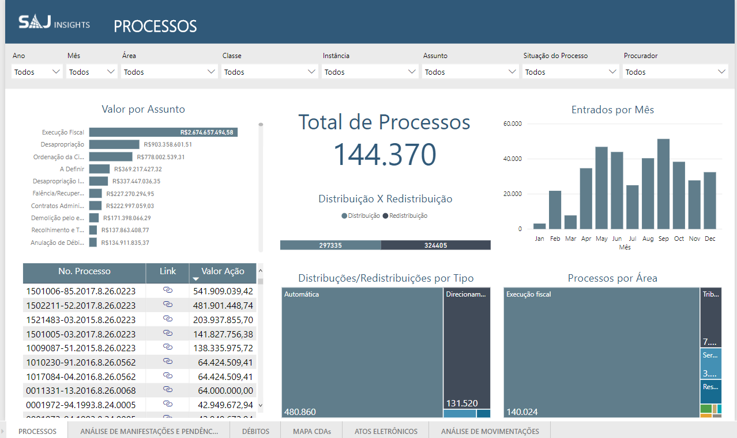
SAJ Insights
SAJ Insights
Plataforma de
Analytics que permite análises
a partir de dados, informações
e inteligência.
Notes:
Por fim temos o SAJ Insights, apoio à decisão em todas as esferas da Procuradoria
Indicadores descritivos e diagnósticos
Alto nível de sofisticação matemática e computacional

Slide 10
SAJ Insights
Notes:
Aqui é um dos exemplos de indicadores que o SAJ Insights possui em relação as CDAS abertas, então pode ver o montante de CDAS, a quantidade, quantas estão sem cobrando, as TOP 10 CDAS por valor, etc.

Slide 11
SAJ Insights
Notes:
Um outro exemplo sobre o painel de processos, pode verificar o total de processos, quantos estão a +1 de ano sem movimentação, Processos por período, por origem, por especialidade.

Slide 12
SAJ Insights
Notes:
Existe painéis de demandas, pra verificar o volume de atividades e a produtividade da procuradoria, enfim são inúmeras as possibilidades e dados que o sistema traz sobre o andamento da Procuradoria e dos Processos do Município. Que auxiliam no crescimento e na efetividade do trabalho da procuradoria e do município.

Slide 13
Possui portal de conciliação para tentativa de fechamento de acordos extrajudiciais;
Viabiliza a interoperabilidade com outras fontes de dados para localização de endereços, telefones, e-mail e bens dos devedores;
Opera como um ominichanel, concentrando todos os canais de comunicação e cobrança (SMS, WhatsApp, E-Mail, Protesto, inscrição em serviços de proteção ao crédito) do devedor em uma única plataforma;
Permite, o ajuizamento seletivo, com envio de comprovante consolidado de todas as tentativas de conciliação e cobranças administrativas.
Gestão de cobranças
sob a luz da resolução 547 do CNJ

Slide 14
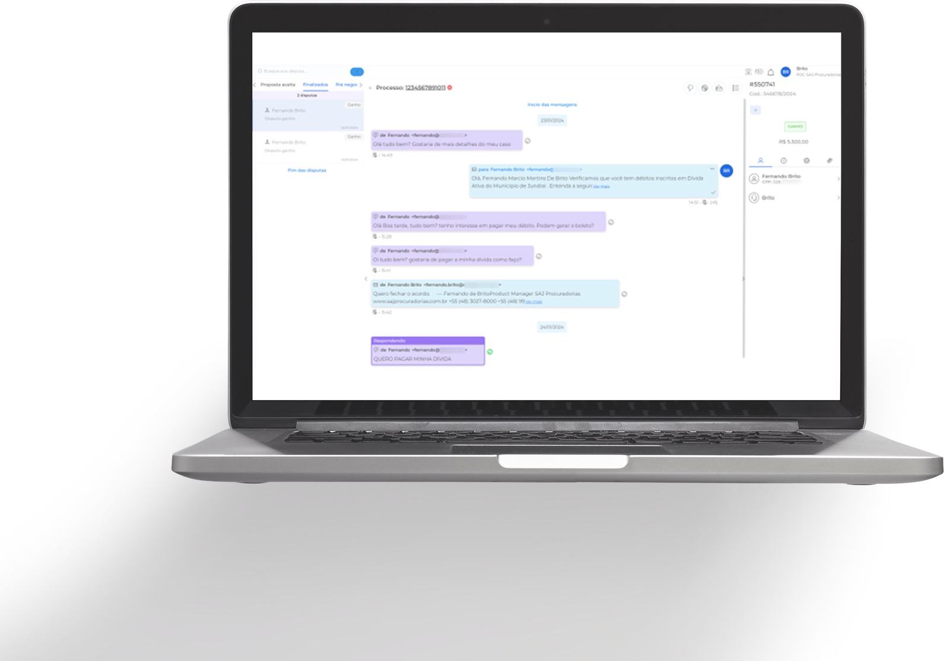
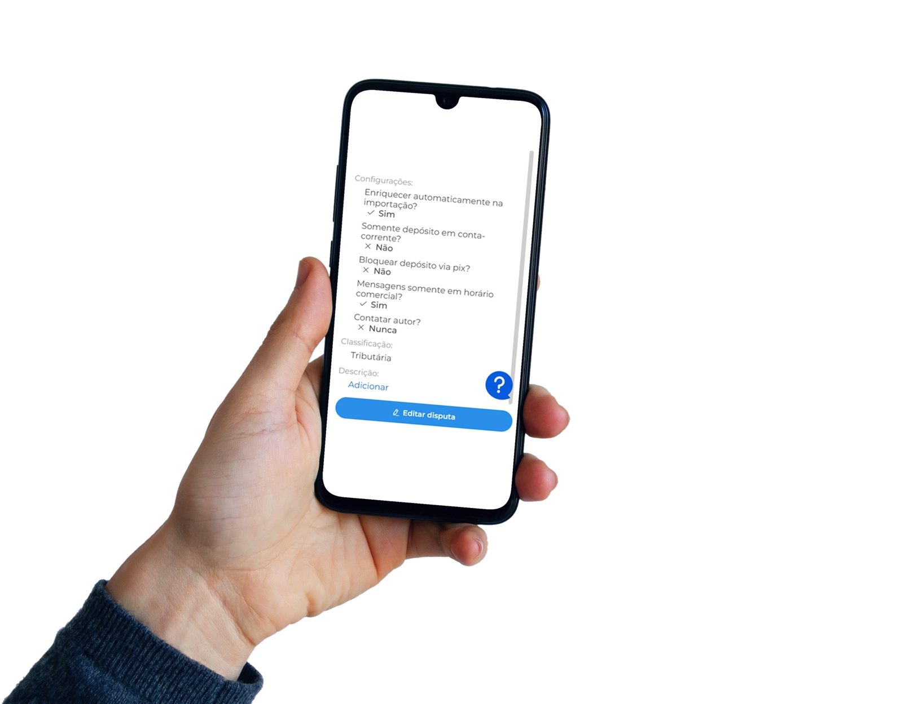
COBRANÇA ADMINISTRATIVA
Aumenta a probabilidade de localizar e notificar o devedor com o cadastro higienizado e enriquecido. Automatiza a mensagem inicial na hora de propor a conciliação, assim, sua equipe não perde tempo nessa tarefa repetitiva.
Portal de conciliação com possibilidade de automações no atendimento ao devedor.
Centraliza em um único local todas as trocas de mensagens e interações, dando mais segurança jurídica a sua operação.

Slide 15
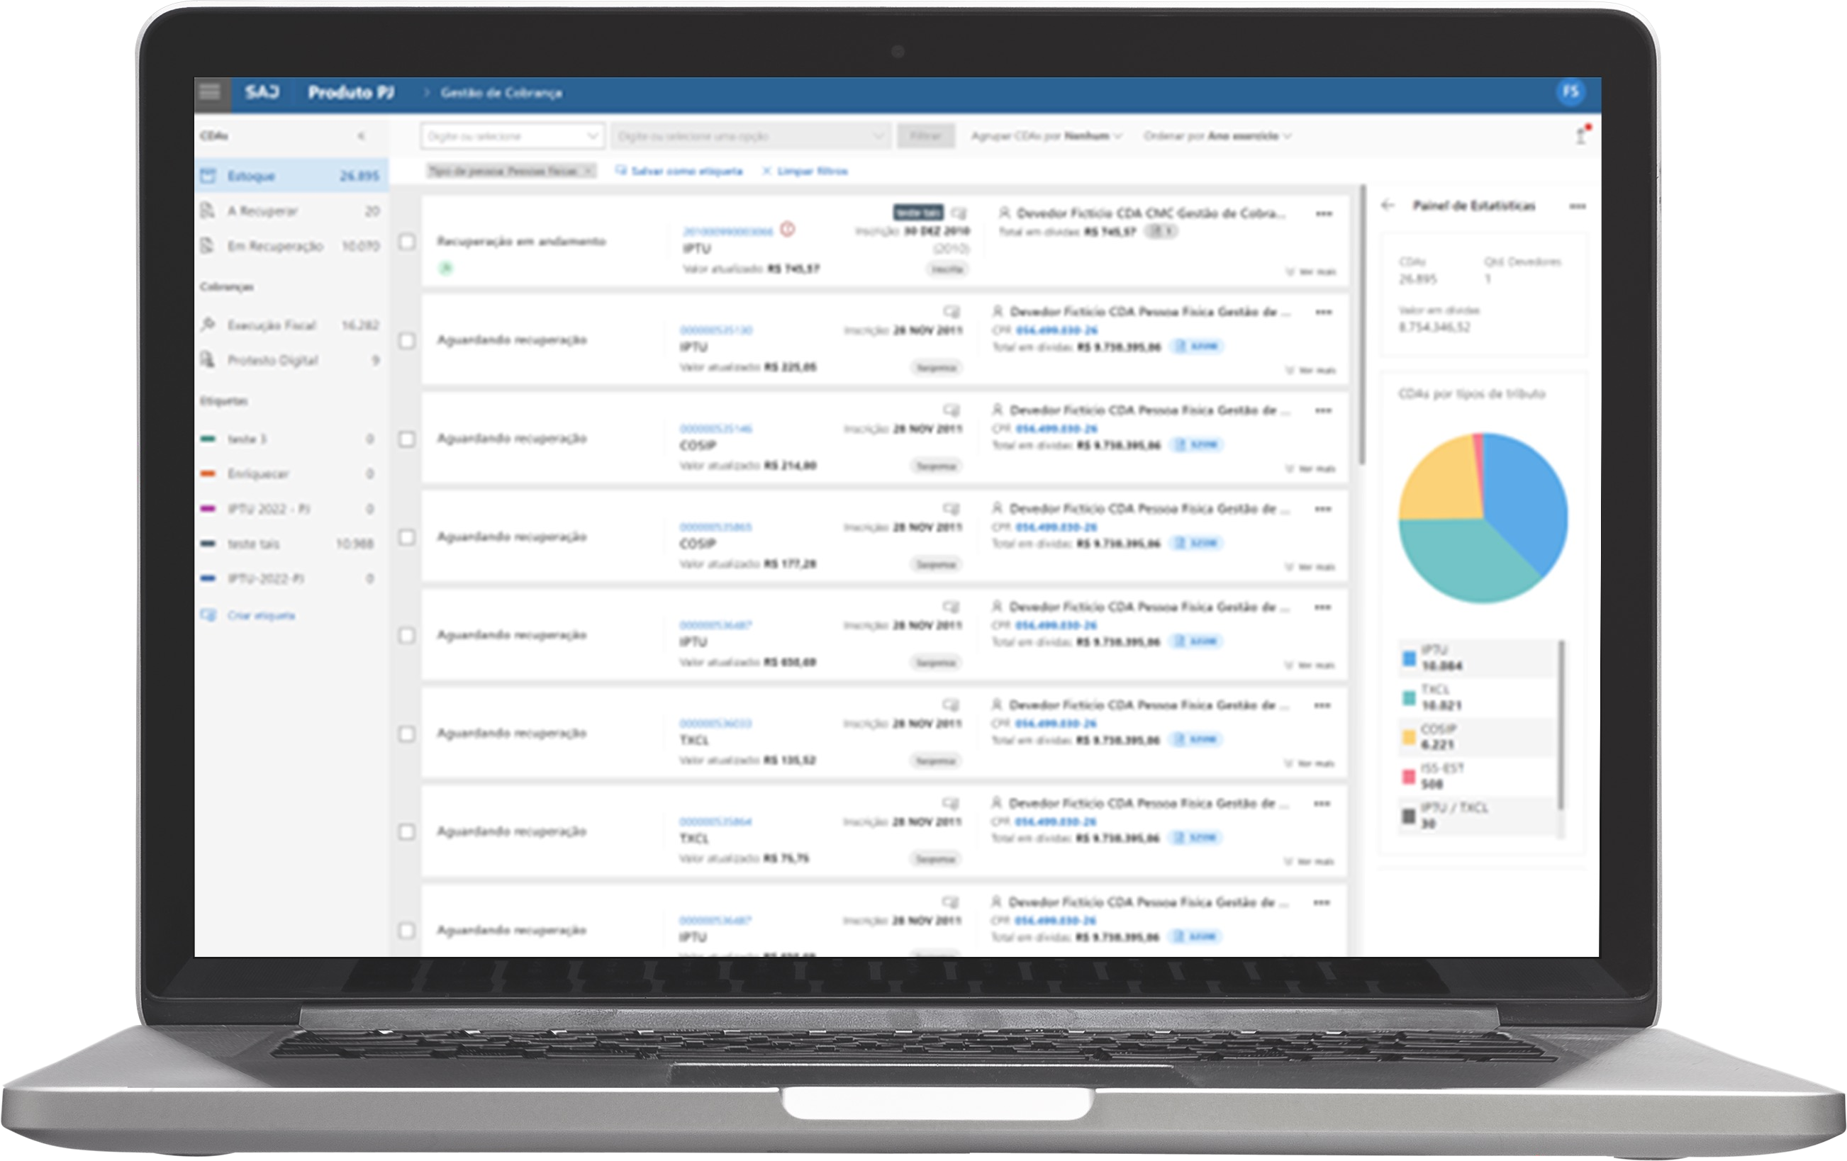
COBRANÇA COERCITIVA
GESTÃO DE COBRANÇAS
Aumenta a probabilidade de localizar e notificar o devedor com o cadastro higienizado e enriquecido.
Proporciona diversificação nos modais de cobrança ofertando Protesto, negativação em serviços proteção ao crédito e o ajuizamento de execução fiscal.

Slide 16
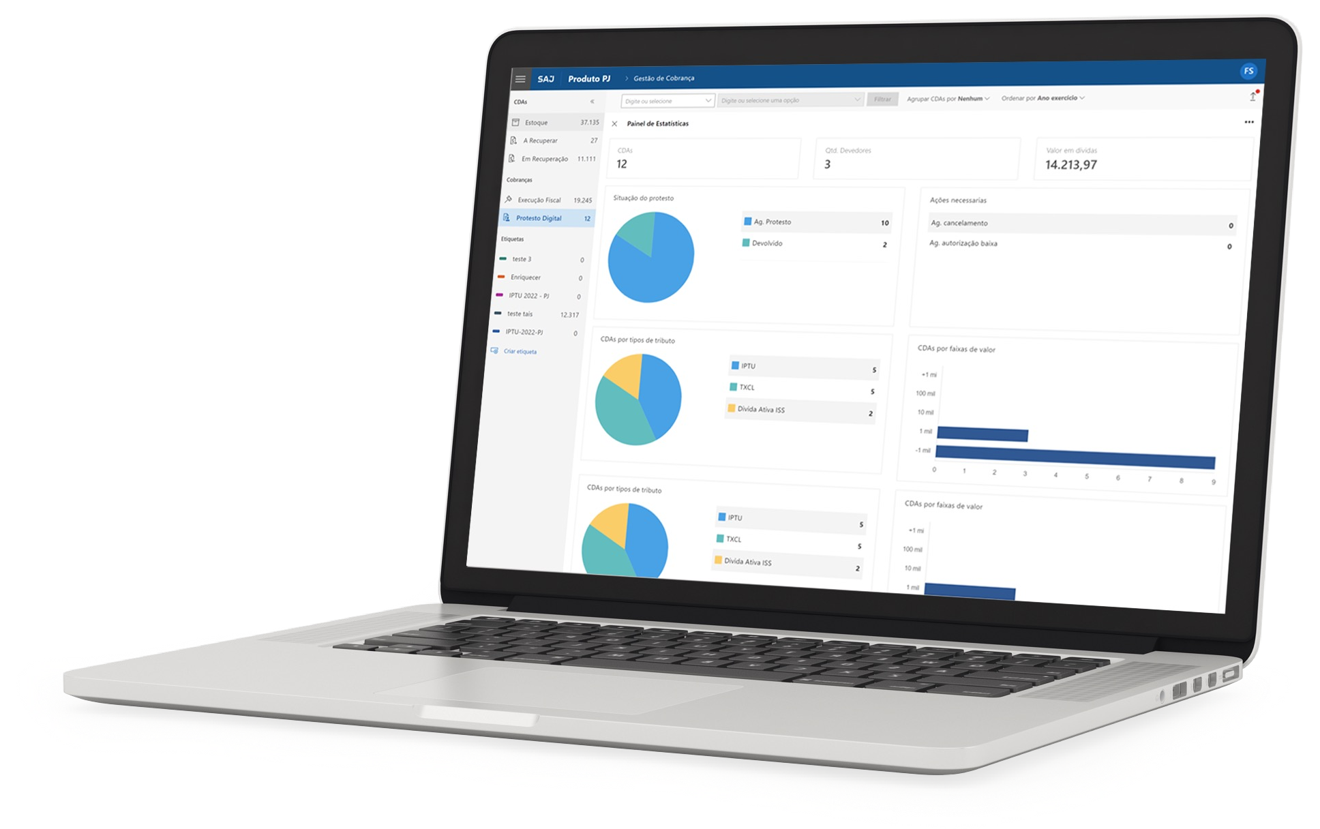
COBRANÇA COERCITIVA
GESTÃO DE COBRANÇAS
Protesto integrado com a Central Nacional de Serviços Eletrônicos dos Tabeliães de Protesto de Títulos – CENPROT – proporcionando gestão, automatização e redução de tarefas repetitivas.
Negativação em birôs de crédito por meio de integração, promovendo assim total automação e redução de riscos decorrentes da gestão manual.

Slide 17
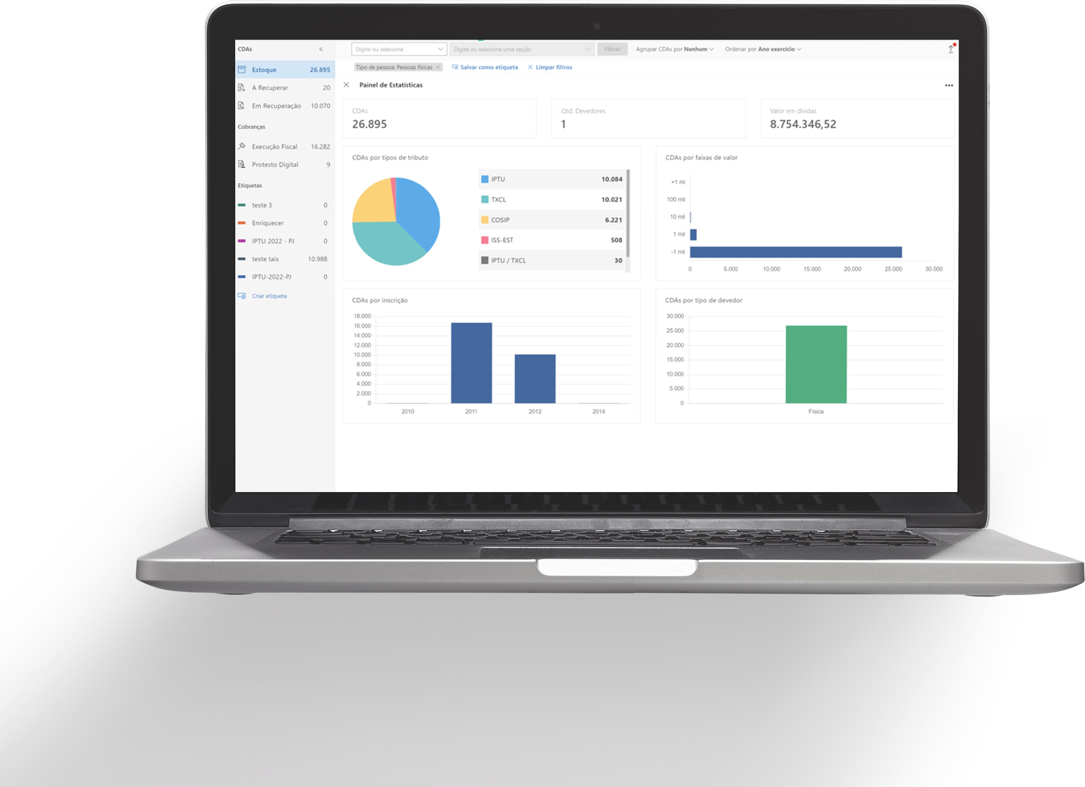
COBRANÇA COERCITIVA
GESTÃO DE COBRANÇAS
Ajuizamento em consonância com a resolução Nº 547 do CNJ, automatizando toda análise de requisitos prévios ao ajuizamento.
Redução no tempo de resposta ao judiciário com saneamento prévio do cadastro do devedor, enriquecimento e automação de emissão de documentos.

Slide 18
GABINETE DO PROCURADOR

Slide 19
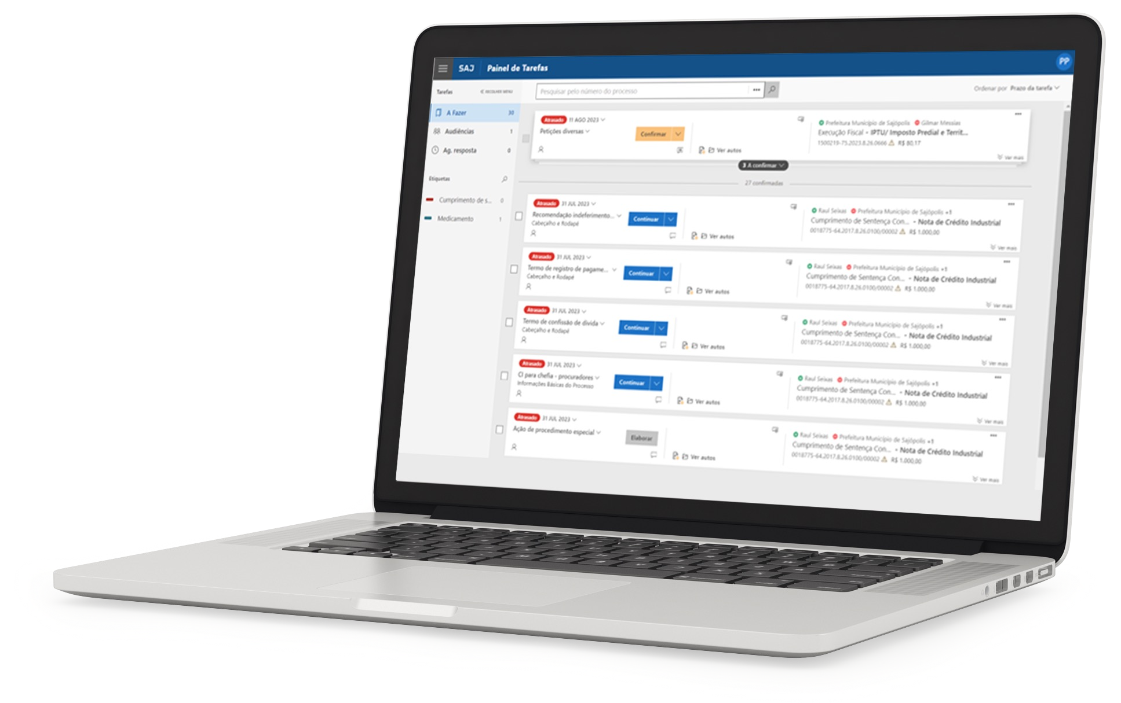
Gabinete do Procurador
Usabilidade e automações
Classificação automática das demandas por meio de inteligência artificial realizando leitura do teor dos atos intimatórios.
Com uma interface intuitiva, performática e aderente as necessidades da persona procurador e seus assessores, o gabinete proporciona incremento de produtividade.

Slide 20
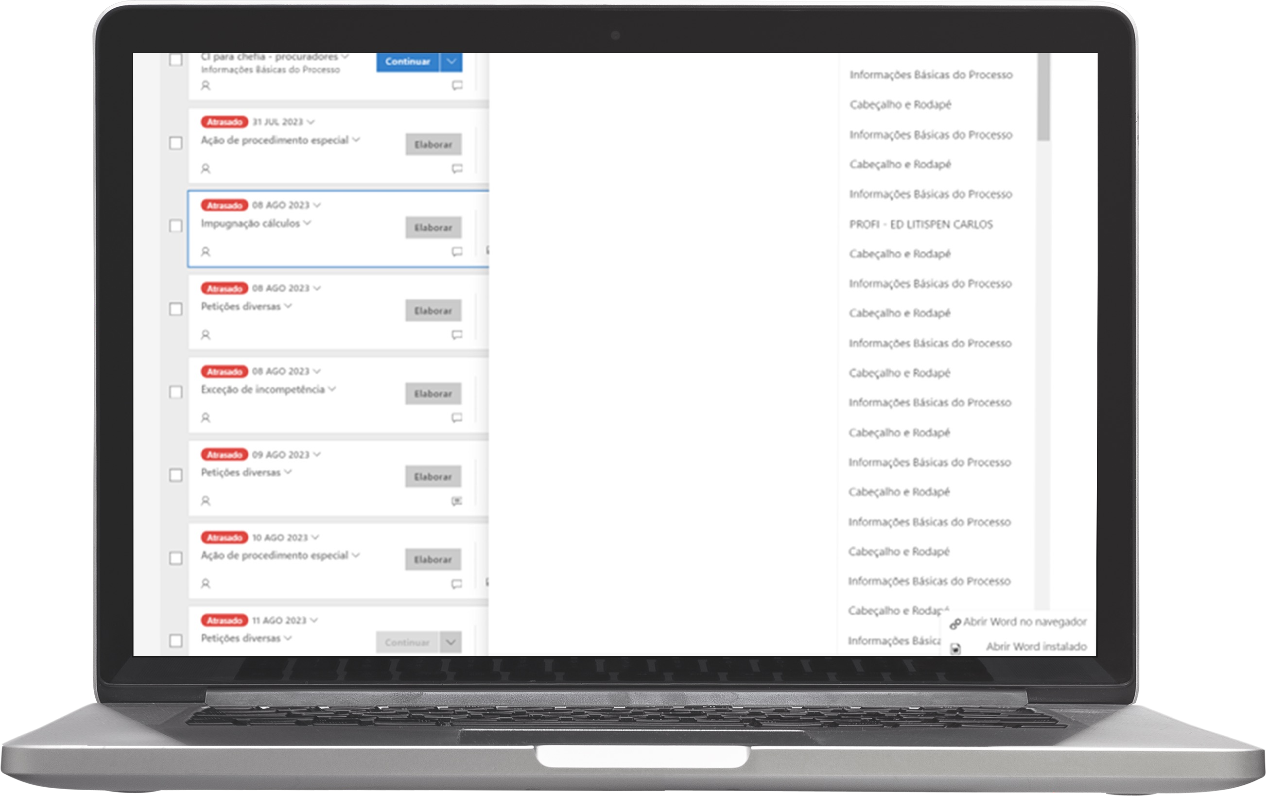
Gabinete do Procurador
Integrado ao MS Word – office 365
Integrado ao MS Word 365, o Gabinete do Procurador proporciona melhor usabilidade e recursos avançados na elaboração das peças processuais.

Slide 21
INTELIGÊNCIA ARTIFICIAL

Slide 22
Inteligência Artificial
Capacidade de realizar a leitura automatizada do inteiro teor do ato intimatório, classificando e emitindo a peça processual a ser peticionada.
A redução no esforço para emissão de documento que já será entregue pronto para revisão e peticionamento pelo procurador bem como a padronização de uso dos modelos são alguns dos ganhos obtidos

Slide 23
Inteligência Artificial
Geração automática de documentos com base na identificação dos eventos oriundos do sistema de dívida ativa:
suspensão do feito nos casos de parcelamento;
prosseguimento do feito no rompimento de acordos;
extinção do feito quanto todas as CDA`s do processo forem quitadas.

Slide 24
Cases de sucesso
Procuradorias em números
Notes:
Agora vamos falar um pouco sobre alguns exemplos de Municípios que resolveram viver o presente da tecnologia na procuradoria e já contam com a nossa solução para gerenciar os seus processos.

Slide 25
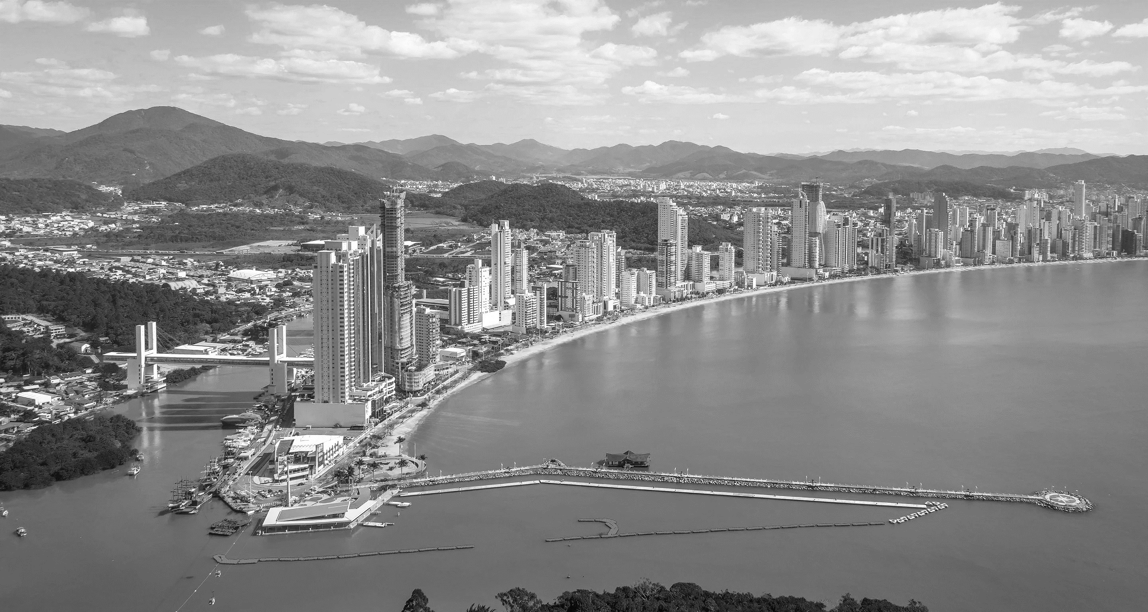
Itajaí | SC
Tempo médio para o encerramento de pendências
2023 – 6 Dias
2021 – 20 Dias
Notes:
Ler o slide e reforçar o ganho de produtividade que tiveram, ressaltando que sem o uso do sistema isso provavelmente não seria possível.

Slide 26
R$64 milhões
R$43 milhões
R$21 milhões
de aumento na arrecadação desde a implantação do SAJ.
antes do SAJ
depois do SAJ
Notes:
Ler os dados do slides
1

Slide 27
Santos | SP
15,2 mil Execuções Fiscais em 5 dias.
R$ 53 milhões ajuizados.
Antes do processo digital, este mesmo volume de execuções levaria no mínimo 4 meses para ser executado.
Notes:
Ler os dados do slide e ressaltar o tempo (4meses) que levariam pra ajuizar as 15,2mil execuções ficais sem o sistema

Slide 28
R$ 106 milhões
Valor ajuizado em Execuções Fiscais em 2017
9000
14.372
8000
7000
execuções ajuizadas em 1 ano
6000
5000
1.000%
4000
3000
de aumento, se comparado ao ano anterior, que foi de 1.235 Execuções Fiscais
2000
1000
0
1996
1997
2000
2001
2002
2003
2004
2005
2006
2007
2008
2009
2010
2011
2012
2013
2014
2015
2016
2017
Número de execuções
1
1
2
15
5
704
543
646
83
355
37
308
47
281
272
193
818
1152
1235
14372
Notes:
Ler os dados do slide e ressaltar o aumento de 1.000% no numero de ajuizamentos de Execução Fiscal comparado ao ano anterior, após a adoção do SAJ.
1

Slide 29
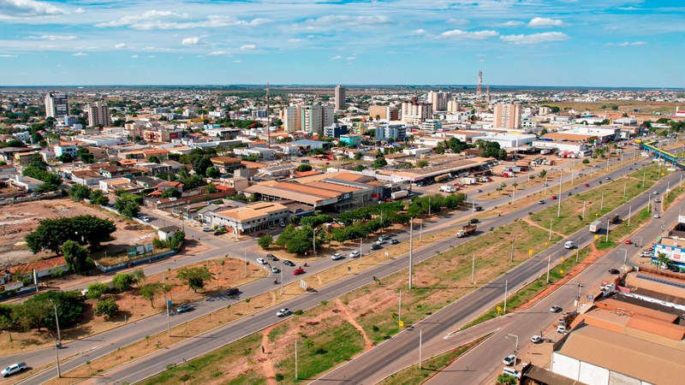
Luís Eduardo Magalhães | BA
1,04 Milhões
de impressões de papel evitadas
apenas em 2023
Notes:
Ler o slide e reforçar o ganho de produtividade que tiveram, ressaltando que sem o uso do sistema isso provavelmente não seria possível.

Slide 30
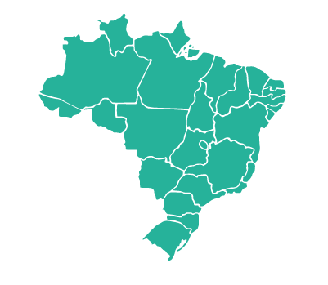
A solução de gestão digital para Procuradorias mais utilizada e com a maior cobertura de integrações com o Judiciário brasileiro
+90 mil
usuários
+150
Procuradorias de Estado, Municípios e Autarquias de TODAS as regiões do Brasil.

Slide 31
Obrigado Pedro Henrique Machado
11982354228
pedro.machado@softplan.com.br
Notes:
Finalizar a apresentação agradecendo a todos e nos colocando a disposição para conhecer um pouco mais sobre a solução e ver como podemos levar o SAJ para o seu município.

